Slide 1
Praktikum Pemrograman Berbasis Web
Pertemuan Ke-9
(JavaScript)
1

Slide 2
JavaScript?
Javascript merupakan bahasa pemrograman berbasis web dan berorientasi objek atau sering juga disebut OOP (Object Oriented Programming). Dimana dianggap sebuah objek memiliki metode, properti dan event yang berbeda. Contohnya ketika kita mengklik tombol maka akan muncul sebuah pesan peringatan. Ketika kursor melintasi link muncul pesan. Itulah beberapa contoh OOP sederhana.
2

Slide 3
Bagaimana Menulis Kode Javascript di HTML?

Slide 4
Di tempel langsung pada HTML (head || body)
<script language=“javascript">
<!--
Kode-kode JavaScript
// -->
</script>
2. Inline (dalam atribut HTML)
<button onclick="alert('Ok Terima kasih!')">Klik donk!</button>
3. Eksternal (terpisah dengan file html)
<script language=“javascript“ src=“lokasi_file></script>
4

Slide 5
Menampilkan Output
Fungsi console.log() menampilkan output ke console javascript;
Fungsi document.write() menampilkan output ke dokumen HTML;
dan Fungsi alert() menampilkan output ke jendela dialog.

Slide 6
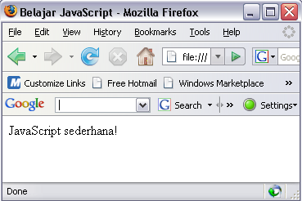
Contoh JavaScript Sederhana
Tampilan:
JavaScript untuk
menuliskan teks:
<html>
<body>
<script type="text/javascript">
document.write(“JavaScript sederhana!");
</script>
</body>
</html>
6

Slide 7
Variabel
Tipe data:
Numeric
String
Boolean
Null
Aturan penggunaan:
Nama variabel adalah case-sensitive (a dan A adalah 2 contoh variabel yang berbeda)
Nama variabel harus dimulai dengan suatu huruf atau oleh karakter garis bawah (underscore)
Cara mendeklarasi variabel dengan:
var
Let
Contoh deklarasi:
var nama = ‘eve’;
var angka = 17;
var status = true;
7

Slide 8
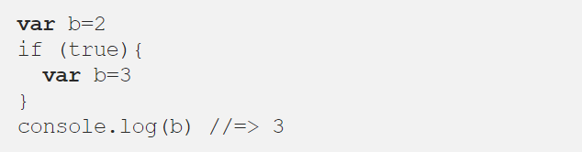
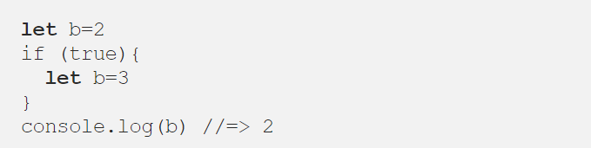
Variabel (lanjutan)
Perbedaan var dan let
Scope
var
let
8

Slide 9
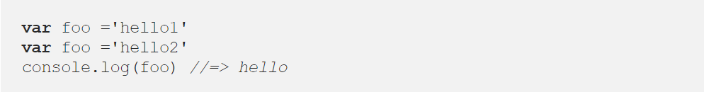
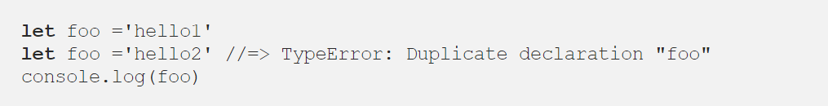
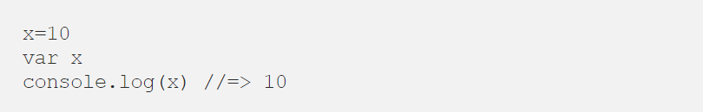
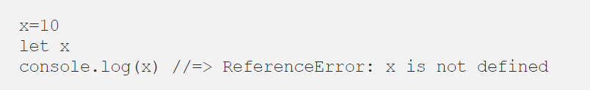
Reassign
var
let
Hoisting
var
let
9

Slide 10
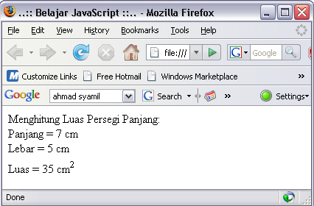
Contoh penggunaan variabel untuk menghitung luas persegi panjang:
JavaScript:
<html>
<head><title>..:: Belajar JavaScript ::.. </title>
</head>
<body>
Menghitung Luas Persegi Panjang: <br>
<script language="JavaScript">
<!--
var luas,panjang,lebar,satuan;
satuan = window.prompt('Masukkan satuan (m,cm) :');
panjang = window.prompt('Masukkan panjang persegi panjang :', + '0');
lebar = window.prompt('Masukkan lebar persegi panjang :', + '0');
luas=panjang*lebar;
document.write('Panjang = ' + panjang +' ' + satuan + "<br>");
document.write('Lebar = ' + lebar +' ' + satuan + "<br>");
document.write('Luas = ' + luas +' ' + satuan + "<sup>2<sup>");
//-->
</script>
</body>
</html>
variabel
Menampilkan informasi
Tampilan:
Menampilkan isi variabel
10

Slide 11
Komentar
Komentar 1 baris:
// ini adalah komentar
Komentar beberapa baris:
/*
Ini juga
Adalah komentar
*/
11

Slide 12
Kotak Dialog
Alert
Prompt
Confirm
12

Slide 13
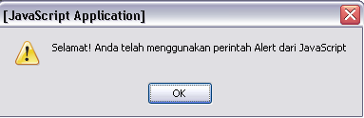
Alert
digunakan untuk memperingatkan pengunjung hal-hal atau dalam kasus tertentu memberikan instruksi.
Syntax:
window.alert(‘text’)
13

Slide 14
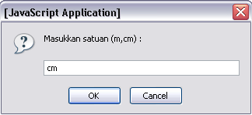
Prompt
digunakan untuk menampilkan sebuah prompt yang juga mempunyai kotak isian yang dapat menerima sesuai informasi dari pengunjung.
Syntax:
window.prompt(‘text’,’defaultvalue’)
14

Slide 15
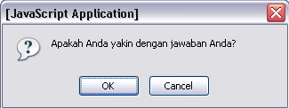
Confirm
Digunakan untuk memperingatkan pengunjung agar menguji atau menerima sesuatu dengan memilih tombol OK atau Cancel untuk konfirmasi.
Syntax:
window.confirm(‘text’)
15

Slide 16
Operator
Operator Aritmatika:
+ - * / % ++ --
Operator Assignment:
= += -= *= /= %=
Operator Perbandingan:
== === != > < >= <=
Operator Logika:
&& || !
16

Slide 17
Struktur Kontrol:
If…else
Perulangan For
Perulangan While
17

Slide 18
If … Else
Digunakan untuk mengetes apakah suatu kondisi itu benar (true) atau salah (false).
<html>
<head> <title>Belajar JavaScript</title> </head>
<body>
<script type="text/javascript">
var nilai
nilai = prompt('Silahkan masukkan nilai Anda','');
if(nilai <= 56)
{
window.alert('Sayang sekali. Anda tidak lulus.');
}
else
{
window.alert('Selamat! Anda lulus.');
}
</script>
</body>
</html>
18

Slide 19
Perulangan For
Digunakan untuk melakukan perulangan jika jumlah perulangan sudah diketahui sebelumnya
<html>
<head> <title>Belajar JavaScript</title> </head>
<body>
<script type="text/javascript">
// Mengulang angka dari 0 sampai 5
var angka=0;
for (angka=0;angka<=5;angka++)
{
document.write('Angka ' + angka + "<br>");
}
</script>
</body>
</html>
19

Slide 20
Perulangan While
Digunakan ketika ingin melakukan perulangan selama kondisi yang ditentukan adalah true.
<html>
<head> <title>Belajar JavaScript</title> </head>
<body>
<script type="text/javascript">
// Mengulang angka dari 0 sampai 5
var angka=0;
while (angka<=5)
{
document.write("Angka " + angka +"<br>");
angka=angka+1;
}
</script>
</body>
</html>
20

Slide 21
Fungsi (Function)
Fungsi adalah potongan kode JavaScript yang dapat dideklarasikan pada bagian head dan kemudian dapat dirujuk dari kode yang dibuat di dalam body.
<html>
<head>
<script type="text/javascript">
function perkalian(a,b)
{
return a*b;
}
</script>
</head>
<body>
<script type="text/javascript">
document.write(perkalian(7,5));
</script>
</body>
</html>
21

Slide 22
Event
Event adalah aksi yang dapat di-trigger oleh fungsi (function) JavaScript.
Event biasa dikombinasikan dengan fungsi, dan fungsi tersebut tidak akan dieksekui sebelum event tersebut terjadi
Contoh-contoh penggunaan event:
Ketika mouse di-klik
Ketika menampilkan halaman web atau menampilkan gambar
Mouse digerakkan ke suatu posisi tertentu di dalam halaman web
Memilih suatu kotak masukan di dalam suatu form HTML
Selecting an input box in an HTML form
Men-submit suatu form HTML
22

Slide 23
Contoh-contoh Event
Onclick
Event ini di-trigger ketika mouse di-klik ke suatu obyek
onload and onUnload
Keduanya di-trigger ketika pengunjung memasuki atau meninggalkan halaman web. Onload Event biasanya digunakan untuk mengecek tipe dan versi browser pengunjung, dan menampilkan informasi tersebut.
onFocus, onBlur and onChange
Dikombinasikan dengan penggunaan fungsi untuk memvalidasi suatu isian form.
onSubmit
Digunakan untuk memvalidasi seluruh isian form sebelum di-submit
onMouseOver and onMouseOut
Digunakan untuk membuat tombol yang “teranimasi”
23

Slide 24
Status bar
Status bar adalah bar yang biasanya berwarna abu-abu di sepanjang bagian bawah jendela web browser. Status bar menampilkan informasi seperti beberapa banyak halaman telah di-load dan URL pada saat suatu link ditunjuk.
Syntax:
window.status='Teks ini terletak di status bar';
Fasilitas ini dapat disertakan di dalam event onClick, onMouseOver atau onMouseOut, sehingga ketika suatu link ditunjuk oleh mouse, maka status bar akan menampilkan deskripsi link tersebut.
24

Slide 25
Summary
JavaScript dapat digunakan untuk membuat website menjadi dinamis dan interaktif.
JavaScript dapat diletakkan di bagian Head, Body, gabungan Head dan body, serta di External script.
Terdapat tiga macam kotak dialog untuk pengunjung situs yang dapat dibuat dengan menggunakan JavaScript, yaitu: Alert, Prompt dan Confirm
Tipe data yang dapat digunakan: Numeric, String, Boolean dan Null
Jenis-jenis operator: Operator Aritmatika, Operator Assignment, Operator Perbandingan dan Operator Logika
Struktur kontrol di dalam JavaScript: If…else, perulangan For dan perulangan While.
JavaScript juga dapat dibuat dalam bentuk fungsi (function), yang nantinya juga dapat digunakan untuk men-trigger (dikombinasikan dengan) event.
25

Slide 26
Tugas
Kalkulator
bil 1
+
-
bil 2
x
/
hasil

